Slide 1
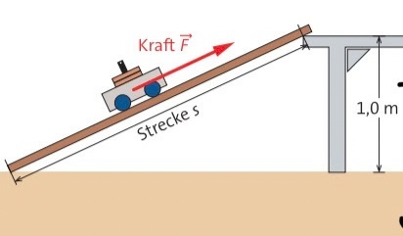
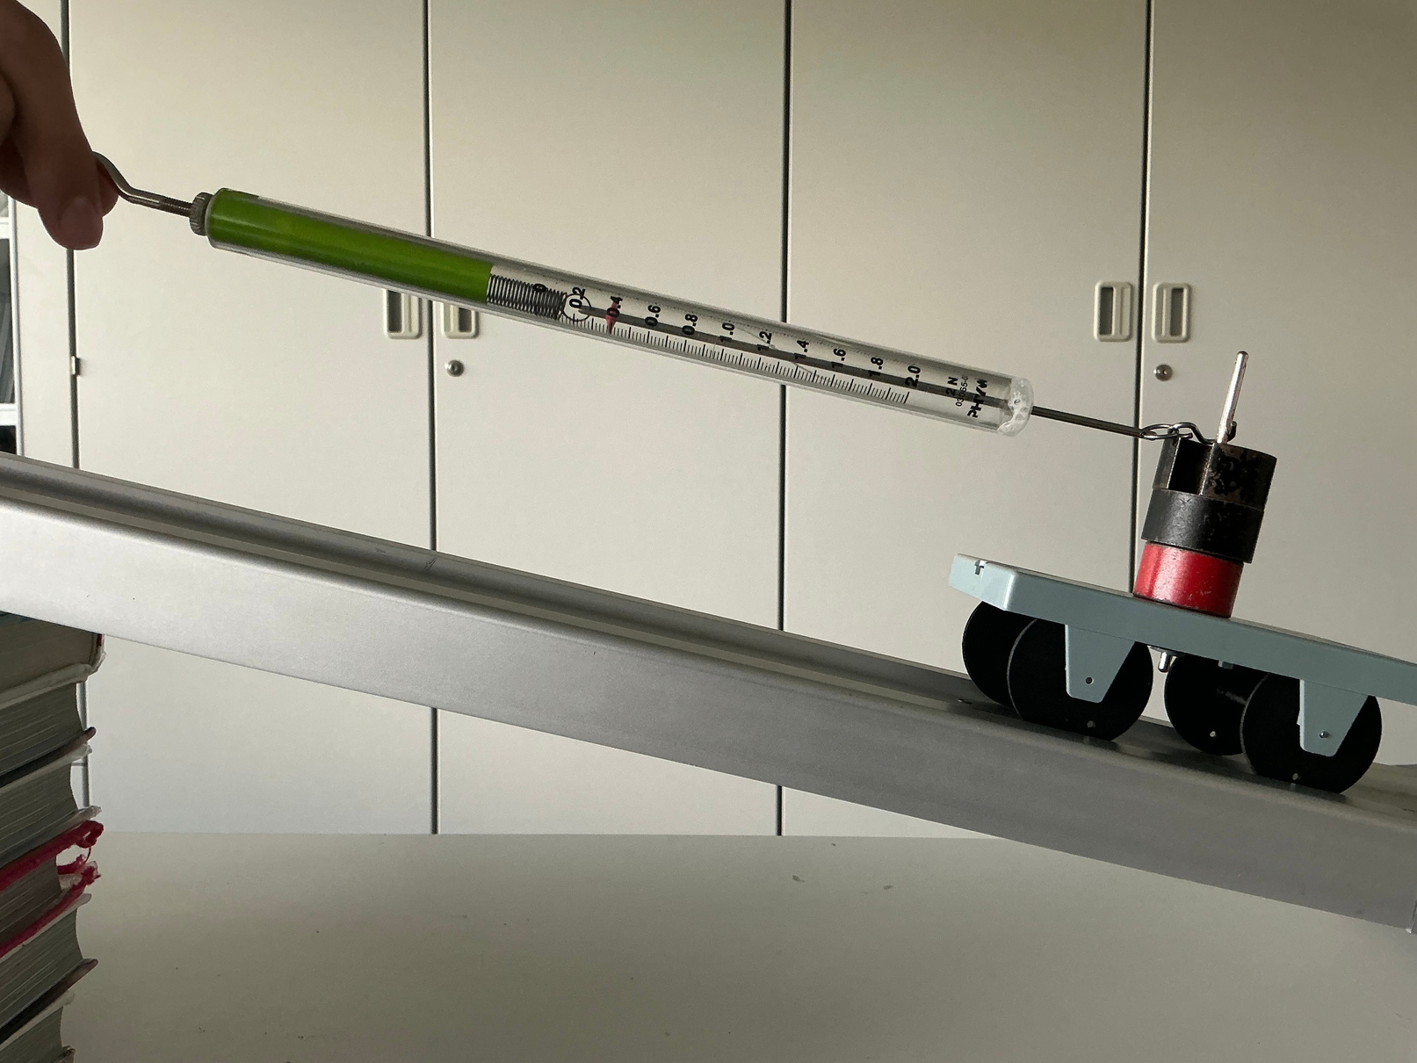
Die geneigte Ebene
von Can, Antonio, Florian und Philip
Was ist das?
Die Goldene Regel
eine schräge Fläche, z. B. eine Rampe
man zieht einen Körper die Rampe hoch, statt ihn senkrecht hochzuheben
dafür braucht man weniger Kraft
sie ist eine kraftumformende Einrichtung
„Was man an Kraft spart, muss man mit Strecke bezahlen.“
je länger die Strecke, desto kleiner die Kraft
die Arbeit W = F · s bleibt immer gleich
Energie kann man so nicht sparen, nur Kraft
Beispiel an der geneigten Ebene
Ein Wagen (1 kg) wird 1 m hoch gebracht.
Senkrecht hochheben:
W = 9,8 N · 1,0 m = 9,8 J
Über die Rampe:
W = 4,1 N · 2,4 m = 9,8 J
Beide Male ist die Arbeit gleich.
Experiment
Material: Wagen (200 g), Rampe, Kraftmesser
Aufbau: Die Rampe endet immer in 20 cm Höhe.
Durchführung: Wir ziehen den Wagen langsam die Rampe hoch und lesen die Kraft F ab. Die Strecke s messen wir. Das machen wir mit verschieden steilen Rampen und rechnen jedes Mal F · s aus.
s in cm | F in N | F · s in N·cm
50 | 0,7 | 35
60 | 0,6 | 36
70 | 0,45 | 31,5
80 | 0,4 | 32
100 | 0,3 | 30
Ergebnis: F · s ist bei allen Rampen ungefähr 33 N·cm (= 0,33 J). Damit stimmt die Goldene Regel.

